Slide 1
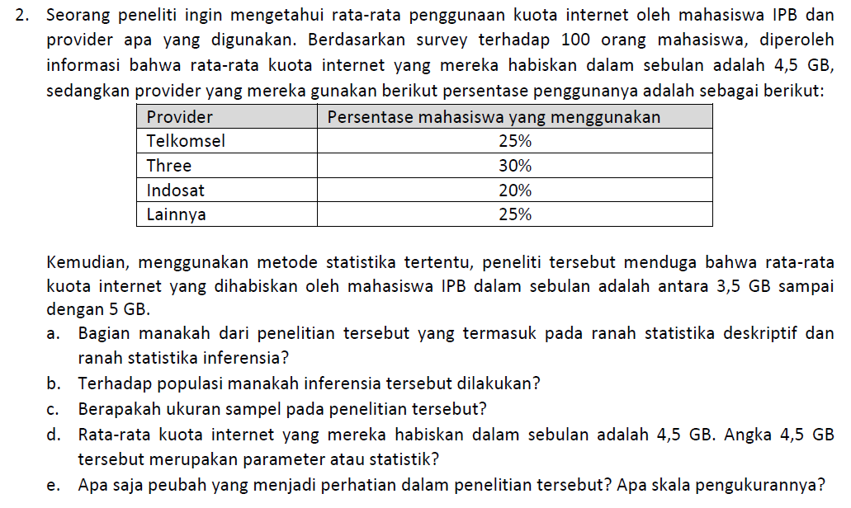
KUIS - 1
X
X

Slide 2
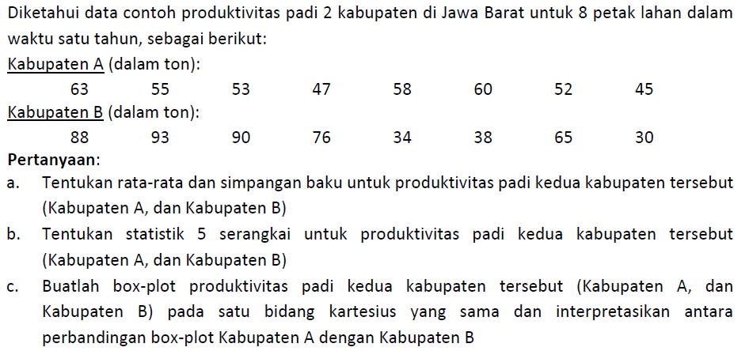
KUIS - 2
Sul-Sel

Slide 3
Himpunan dan Peluang
3rd Meeting

Slide 4
Review Himpunan

Slide 5
Himpunan
 | Himpunan | Elemen (Anggota)
Definisi | Sekumpulan objek yang terdefinisi dengan baik | Objek yang membentuk sebuah himpunan
Notasi | Huruf kapital | Huruf kecil
Jika x anggota dari A maka dapat ditulis x  A, tetapi x  A jika tidak

Slide 6
Menyatakan Himpunan
{,} digunakan untuk menuliskan anggota dari suatu himpunan
A = {0, 1, 2, 3, 4} mendaftar
1  A
6  A
A = {x|x adalah bilangan bulat dan 0  x  4} kaidah

Slide 7
Himpunan Terhingga dan Tak Hingga
Himpunan terhingga
A = {a, b, c, d}
E = {2, 4, 6, 8, …, 40}
Himpunan tak hingga
= {1, 2, 3, 4, …} himpunan bilangan asli
 = {…, -2, -1, 0,, 1, 2, … } himpunan bilangan bulat
⁺= { 0, 1, 2, …} himpunan bilang bulat positif

Slide 8
Himpunan Bagian (Sejati)
Himpunan A merupakan himpunan bagian (subset ) dari B jika dan hanya jika semua anggota A juga anggota B, dinotasikan A  B atau B  A.
Jika A  B dan B mengandung anggota yang tidak terdapat di A, maka A merupakan himpunan sejati dari B, dinotasikan A  B atau B  A.
Untuk semua himpunan berlaku: A  A

Slide 9
Kesamaan Himpunan dan Kardinal
Himpunan A = B, jika dan hanya jika setiap anggota A juga merupakan anggota dari B, A  B begitu pula sebaliknya B  A .
Himpunan kosong {} atau  merupakan himpunan tanpa anggota.
Himpunan kuasa  merupakan himpunan dari semua himpunan bagian.
Ukuran atau bilangan kardinal dari suatu himpunan terhingga A merupakan banyaknya anggota A yang berbeda, dinotasikan |A|.
Misal:
|| = 0 dan
|{2, 4, 6, 8, 8}| = 4

Slide 10
Himpunan Kuasa
Jika S sebuah himpunan, maka P(S) himpunan kuasa dari S adalah 2^{S}.
P(S) adalah himpunan yang memuat semua subset dari S.
Misal,
S = {a} maka 2^{S} ={,{a}}
S = {a, b} maka 2^{S} = {, {a, b}, {a}, {b}}
S = {} maka 2^{S} = {}
Jika S terhingga, |2^{S}| = 2^{|S|} = 2^{n}

Slide 11
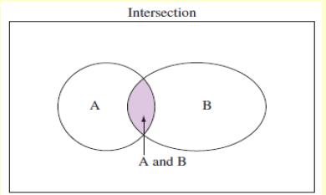
Irisan dan Gabungan (1)
Irisan dari himpunan A dan B adalah x  A dan x  B.
AB = {x| x  A  x  B}

Slide 12
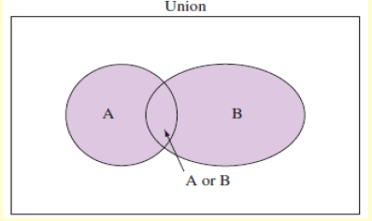
Irisan dan Gabungan (2)
Gabungan himpunan A dan B adalah x  A atau x  B.
AB = {x| x  A  x  B}

Slide 13
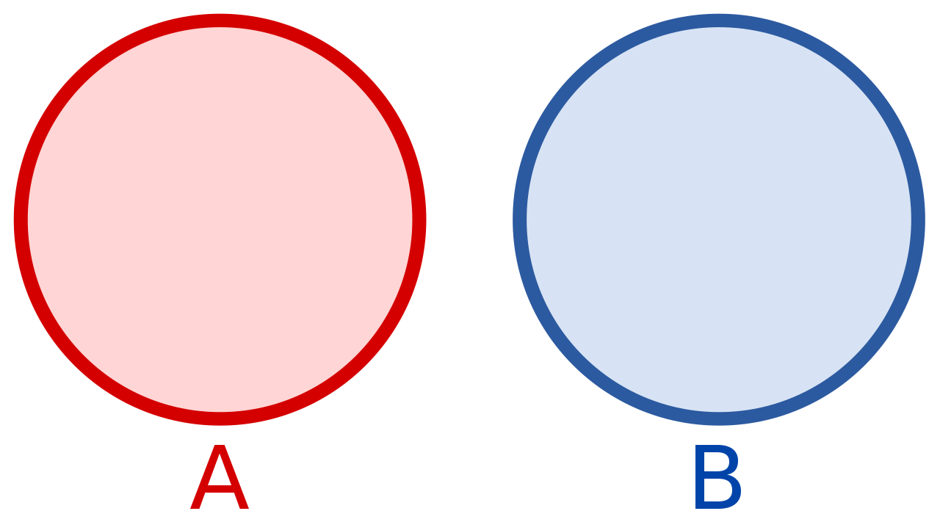
Dua Himpunan Saling Lepas
Himpunan A dan B disebut saling lepas jika AB = 
AB = 

Slide 14
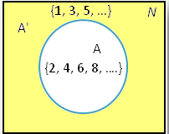
Komplemen
Komplemen dari A, Ā (A’ atau A^{c}), adalah objek yang bukan anggota dari A.
A’  A = 

Slide 15
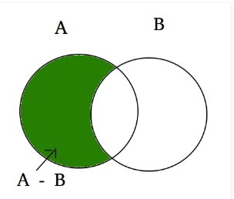
Selisih Dua Himpunan
Misal terdapat himpunan A dan B, maka (A-B) adalah anggota yang terdapat di A dan tidak terdapat di B.
A – B = A  B^{c}
Hukum-hukum aljabar himpunan pada hal 32

Slide 16
Pengantar Teori Peluang

Slide 17
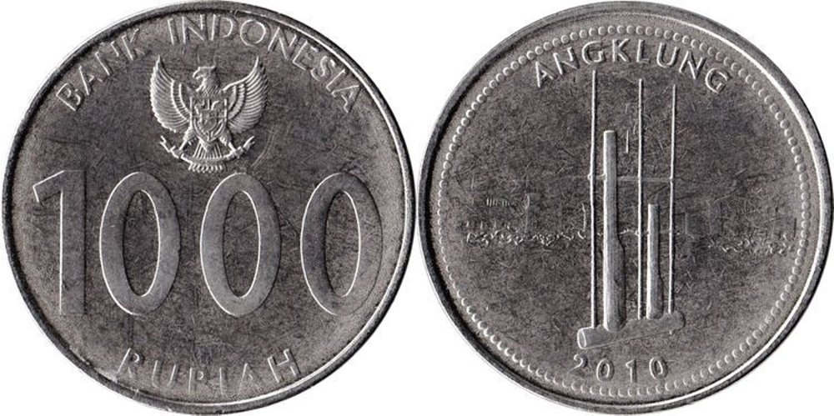
Prinsip Dasar Membilang/Penggandaan
Jika terdapat 5 kemeja dan 4 celana maka banyaknya pasangan pakaian yang berbeda adalah ? 20 (Mengapa?)
Dua koin dilempar sekali
jika setiap kemungkinan dibentuk dari komponen-komponen yang saling bebas.
Kejadian pada koin 1 tidak mempengaruhi
kejadian pada koin 2
Koin 1
Koin 2
S = {(AA), (AG), (GA), (GG)}

Slide 18
Faktorial
Jika n adalah bilangan bulat positif, maka
n! = n (n-1) (n-2) … (3) (2) (1)
n! = n (n-1)!
Misal:
4! = 4 x 3 x 2 x 1 = 24
5! = 5 x 4 x 3 x 2 x1 = 5 x 4! = 120
6! = 6 x 5! = 720
7! = 7 x 6! = ….

Slide 19
Permutasi
Permutasi merupakan kejadian dimana susunan objek yang terpilih
diperhatikan
Misal, pemilihan orang untuk membentuk kepengurusan suatu organisasi, Jika Kevin terpilih menempati posisi ketua berbeda maknanya dengan Kevin terpilih menempati posisi wakil ketua.

Slide 20
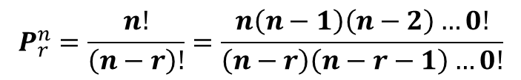

Permutasi
Misalkan terdapat lima kandidat. Akan dibentuk susunan pengurus yang
terdiri dari ketua (K), wakil ketua (WK) dan bendahara (B).
5
4
3
$$P_{3}^{5}= \frac{5!}{\left(5−3\right)!}=\frac{5!}{2!}=\frac{5.4.3.2.1.}{2!}=60$$
Permutasi 3 dari 5
K
WK
B
$$P_{r}^{n}=\frac{n!}{\left(n−r\right)!}=\frac{n\left(n−1\right)\left(n−2\right)…0!}{\left(n−r\right)\left(n−r−1\right)…0!}$$

Slide 21
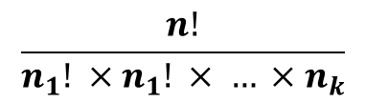
Permutasi Objek yang Sama
Jika objek sejenis tidak dibedakan, banyaknya permutasi dari n buah objek
dengan n₁ objek yang memiliki jenis pertama, n₂ objek jenis kedua dan
seterusnya hingga n_{k} objek memiliki jenis ke-k maka
$$\frac{n!}{n_{1}! ×n_{1}! × … ×n_{k}}$$
Ilustrasi permutasi objek yang sama dapat dilihat pada hal 41.

Slide 22
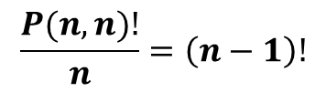
Permutasi Melingkar
Banyaknya permutasi dari n buah objek yang berbeda adalah
$$\frac{P(n,n)!}{n}=\left(n−1\right)!$$
n adalah banyaknya objek
Misal terdapat tiga orang yang akan duduk mengelilingi sebuah meja bundar. Banyaknya susunan duduk yang mungkin adalah 2 susunan.

Slide 23
Kombinasi
Kombinasi merupakan kejadian dimana susunan objek yang terpilih
tidak diperhatikan
Misal, memilih sejumlah orang untuk menempati suatu sejumlah kursi tempat duduk, dimana susunan tempat duduk tidak menjadi perhatian

Slide 24
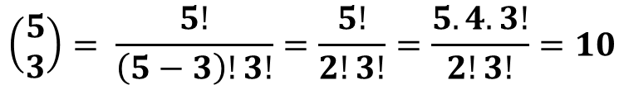
Kombinasi
Misalkan terdapat 5 orang yang akan dipilih 3 orang untuk masuk ke dalam
tim cepat tepat
A | B | C
A | B | D
A | B | E
A | C | D
A | C | E
A | D | E
B | C | D
B | C | E
B | D | E
C | D | E
Kombinasi 3 dari 5
$$\left(\begin{matrix}5 \\ 3\end{matrix}\right)= \frac{5!}{\left(5−3\right)!3!}=\frac{5!}{2!3!}=\frac{5.4.3!}{2!3!}=10$$

Slide 25
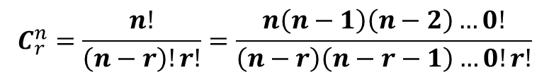

Kombinasi
Dalam suatu kepengurusan terdiri dari 5 laki-laki dan 4 perempuan.
Jika dipilih satu tim terdiri dari 2 laki-laki dan satu permpuan untuk mewakili
Suatu munas, ada berapa susunan tim yang mungkin terbentuk?
$$C_{r}^{n}=\frac{n!}{\left(n−r\right)!r!}=\frac{n\left(n−1\right)\left(n−2\right)…0!}{\left(n−r\right)\left(n−r−1\right)…0!r!}$$
$$\left(\begin{matrix}5 \\ 2\end{matrix}\right)\left(\begin{matrix}4 \\ 1\end{matrix}\right)= \frac{5!}{3!2!}×\frac{4!}{3!1!}=10×4=40$$

Slide 26
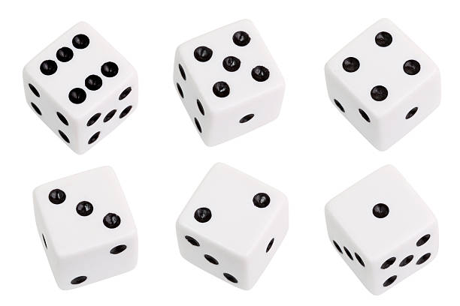
Percobaan
Sebuah koin dilempar sekali
Sebuah dadu dilempar sekali
A
G
Kemungkinan sisi yang muncul
S = {G,A}
S disebut ruang sampel
G dan A disebut kejadian
Kemungkinan sisi yang muncul
S = {1,2,3,4,5,6,}
S disebut ruang sampel
Bagian dari S disebut kejadian

Slide 27
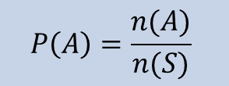
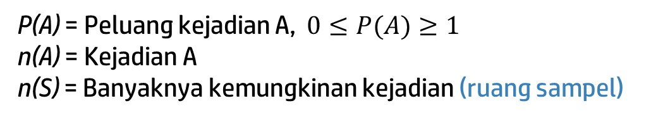
Menghitung Peluang
Peluang merupakan rasio antara banyaknya kejadian yang diharapkan dari suatu percobaan jika percobaan tersebut pada kondisi yang sama
$$P\left(A\right)=\frac{n(A)}{n(S)}$$
P(A) = Peluang kejadian A, $0≤P(A)≥1$
n(A) = Kejadian A
n(S) = Banyaknya kemungkinan kejadian (ruang sampel)

Slide 28
Hukum Penjumlahan Peluang
Jika terdapat dua kejadian A dan B maka P(A∪B) = P(A) + P(B) – P(A∩B)
Jika A dan B saling lepas (mutually exclusive), P(A∩B) =0, sehingga
P(A∪B) = P(A) + P(B)

Slide 29
Hukum Perkalian Peluang
Jika terdapat dua kejadian A dan B
P(A∩B) = P(A)P(B|A) = P(B)P(A|B)
Jika A dan B saling bebas (independenly), P(A∩B) = P(A) P(B)

Slide 30
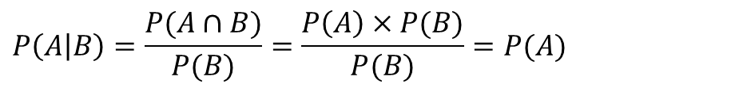
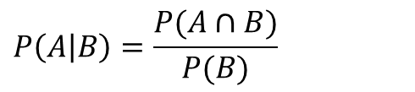
Peluang Bersyarat
Peluang bersyarat adalah peluang suatu kejadian (A) jika kejadian lain (B) diketahui telah terjadi.
Peluang kejadian A bersyarat B dinotasikan P(A|B), dimana:
Jika kejadian A dengan B saling bebas maka,
$$P\left(A | B\right)=\frac{P(A∩B)}{P(B)}$$
$$P\left(A | B\right)=\frac{P(A∩B)}{P(B)}=\frac{P\left(A\right)×P(B)}{P(B)}=P(A)$$

Slide 31
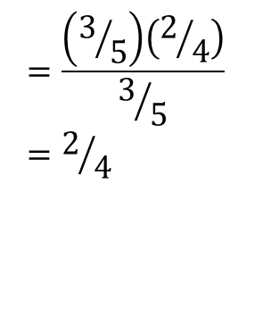
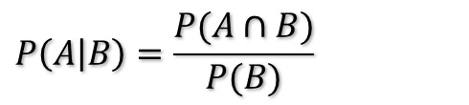
Contoh
Dalam sebuah kotak berisi 2 bola merah dan 3 bola biru. Jika diambil dua buah bola tanpa pemulihan. Berapakah peluang bola kedua berwarna merah (A) jika pada pengambilan pertama diketahui berwarna biru (B).
Misalkan :
A= terambilnya bola merah pada pengambilan II
B= terambilnya bola biru pada pengambilan I
$$P\left(A | B\right)=\frac{P(A∩B)}{P(B)}$$
$$=\frac{\left(3/5\right)\left(2/4\right)}{3/5}$$
$$=2/4$$

Slide 32
THANKS!
😉

